Slide 1
Lautwandelmodelle: Beddor, Lindblom, Pierrehumbert
Jonathan Harrington

Slide 2
Überblick von:
1.Beddor, P., A. Brasher & Narayan, C. (2007). Applying perceptual methods phonetic variation and sound change. In M.J. Solé et al. (Eds.), Experimental Approaches to Phonology. OUP: Oxford. (p.127-143). beddor07.pdf
2. Beddor, P. (2012) Perception grammars and sound change. In M-J Solé & D. Recasens (Eds.) The Initiation of Sound Change. Benjamins: Amsterdam. (p. 37-55). beddor12.pdf
3 Beddor, P. , McGowan, K., Boland, J., Coetzee, A.., and Brasher, A. (2013). The time course of perception of coarticulation. Journal of the Acoustical Society of America, 133(4):2350–2366. beddor13.jasa.pdf
4 Lindblom, B., Guion, S., Hura, S., Moon, S-J., & Willerman, R. (1995). Is sound change adaptive? Rivista di Linguistica, 7, 5–36. lindblom95.rivling.pdf
5 Lindblom, B. (1988) Phonetic invariance and the adaptive nature of speech. In B. A. G. Elsendoorn & H. Bouma (eds.), Working Models of Human Perception. London: Academic Press. 139-173. lindblom88.pdf
6 Ohala, J. (1989). Discussion of Lindblom's 'Phonetic invariance and the adaptive nature of speech'. In B. A. G. Elsendoorn & H. Bouma (eds.), Working Models of Human Perception. London: Academic Press. 175-183. ohala89b.pdf
7 Pierrehumbert, J. (2001). Exemplar dynamics: Word frequency, lenition, and contrast. In J. Bybee & P. Hopper (Eds.) Frequency effects and the Emergence of Lexical Structure. John Benjamins: Amsterdam. (p. 137-157). pierrehumbert00.pdf
8 Todd, S., Pierrehumbert, J., Hay, J., (2019). Word frequency effects in sound change as a consequence of perceptual asymmetries: An exemplar-based model.Cognition, 185, 1-20. todd19.cognition.pdf

Slide 3
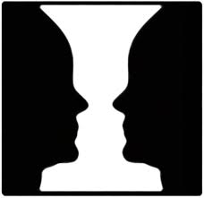
Lautwandel ist für Ohala 'abrupt'
Im Falle der koartikulatorischen Nasalisierung in VN (engl. 'ban' [bãn])
Ohala: Hörer parsen (assoziieren) die koartikulatorische Nasalisierung entweder mit (i) V oder (ii) N.
(i) der Vokal wird als oral perzipiert (der selbe Vokal in 'ban', 'bad'), und kein Mini-Lautwandel
ODER
(ii) (eine fehlerhafte Interpretation des Hörers) der Vokal wird als nasal perzipiert: Mini-Lautwandel
Hörer schwanken kategorial zwischen (i, ii). Insofern ist für Ohala Lautwandel 'abrupt' wie ein Bild mit zwei möglichen Interpretationen : der Vokal wird entweder nicht (i) oder doch (ii) nasal perzipiert.

Slide 4
Lautwandel in Beddor (2007, 2012); Beddor et al (2013)
i. Koartikulation wird aktiv in der Perzeption verwendet (Alfonso & Baer, 1982; Martin & Bunnell (1982)¹: [ã] ist ein Cue für /m/ in 'Lamm'
ii. Hörer haben die Wahl, inwiefern sie sich darauf verlassen (cue-trading).
iii. Die Nasalisierung wird zumindest teilweise mit dem Vokal assoziiert (was Lautwandel zur Folge hat), wenn immer mehr (i)
Contra Ohala:
Lautwandel ist kein Fehler, sondern entsteht indirekt aufgrund von 'cue-trading' Vorgängen, die in Sprachperzeption eingesetzt werden.
Lautwandel ist nicht abrupt sondern allmählich
1. Alfonso & Baer. (1982). Language and Speech, 25:151–173. Martin and Bunnell (1982). Journal of Experimental Psychology: Human Perception and Performance, 8:473–488.

Slide 5
Der synchrone Pfad zum Lautwandel in Beddor
Der Fortschritt des Lautwandels in der Produktion und Perzeption von VN in Am. Engl. zB sent, send
Produktion: starkes N, V oft nasalisiert.
Perzeption: Hörer kompensieren teilweise für die Koartikulation (etwas von der Nasalisierung bleibt perzeptiv am Vokal hängen)
Produktion: N ist schwacher, Ṽ Koartikulation ausgeprägter.
Perzeption: ein 'trading relationship' (TR): Hörer identifizieren die Nasalisierung, ohne diese dem N oder V zuzuordnen. (Am Engl. send)
Produktion: schwaches N, starke Ṽ .
Perzeption: Vowelnasalisierung wird phonologisiert. Keine Kompensierung, kein TR, Hörer reagieren sehr stark auf Nasalisierung im Vokal (Am Engl sent)

Slide 6
c. Perzeption und Phonologisierung in Beddor
Diskriminierungsaufgabe: sind diese Paare – jeweils eingebettet in 'send' und 'sent' - unterschiedlich?
A
B
1.
Ṽ_{S}N_{S}
und
Ṽ_{S}N_{L}
S = kurz, L = long
2.
Ṽ_{S}N_{S}
und
Ṽ_{L}N_{L}
3.
Ṽ_{L}N_{S}
und
Ṽ_{S}N_{L}
Ergebnisse
< sind weniger diskriminierbar.
Trading relationship
Phonologisierung
send: 3 < (1, 2)
send (2) < sent (2)
send (3) < sent (3)
Hörer können zwischen A und B in 2, 3 in unterscheiden, aber wesentlich besser wenn die Paare in sent statt send eingebettet sind.

Slide 7
Lautwandel und H&H Theorie (Lindblom et al 1995)
Produktion
Ein Sprecher berechnet inwiefern der Hörer 'top-down' Verarbeitung einsetzen kann, und hyper- oder hypoartikuliert dementsprechend die Sprache (zB Hypo- bei vielen Funktionswörtern; Hyper- wenn man jemanden vorstellt).
(a) In hypoartikulierter Sprache ('was Modus'): Einsatz von top-down Verarbeitung, wenig Aufmerksamkeit auf das Sprachsignal.
(b) In hyperartikulierter Sprache (wie Modus): eher Bottom-up Verarbeitung, der Hörer schenkt dem Sprachsignal viel Aufmerksamkeit
Perzeption
Lautwandel: wenn ausnahmsweise das wie-Modus für (a) eingesetzt wird: dann kann eine neue Ausprachevariante eines Wortes dem Lexikon hinzugefügt werden.

Slide 8
Lautwandel und H&H Theorie
Beziehung zu Ohala
In beiden Fällen entsteht Lautwandel aufgrund von einem Fehler in dem dekontextualisiert wird (Ohala: Koartikulation; Lindblom: H&H).
Neogrammarian-Hypothese
Contra diese Hypothese ändern sich in Lindbloms Modell nicht alle Wörter gleichzeitig: vor allem häufige Wörter ändern sich zuerst laut Lindblom, da diese öfters hypoartikuliert wird
Soziolinguistische Typologie
Laut Trudgill (2011) entwickeln isolierte Sprachen mit einer kleiner Bevölkerung über einen langen Zeitraum oft eine komplexe Phonologie (weil so oft hypoartikuliert werden kann – vor allem wenn sich fast alle in der Gemeinschaft gut kennen).

Slide 9
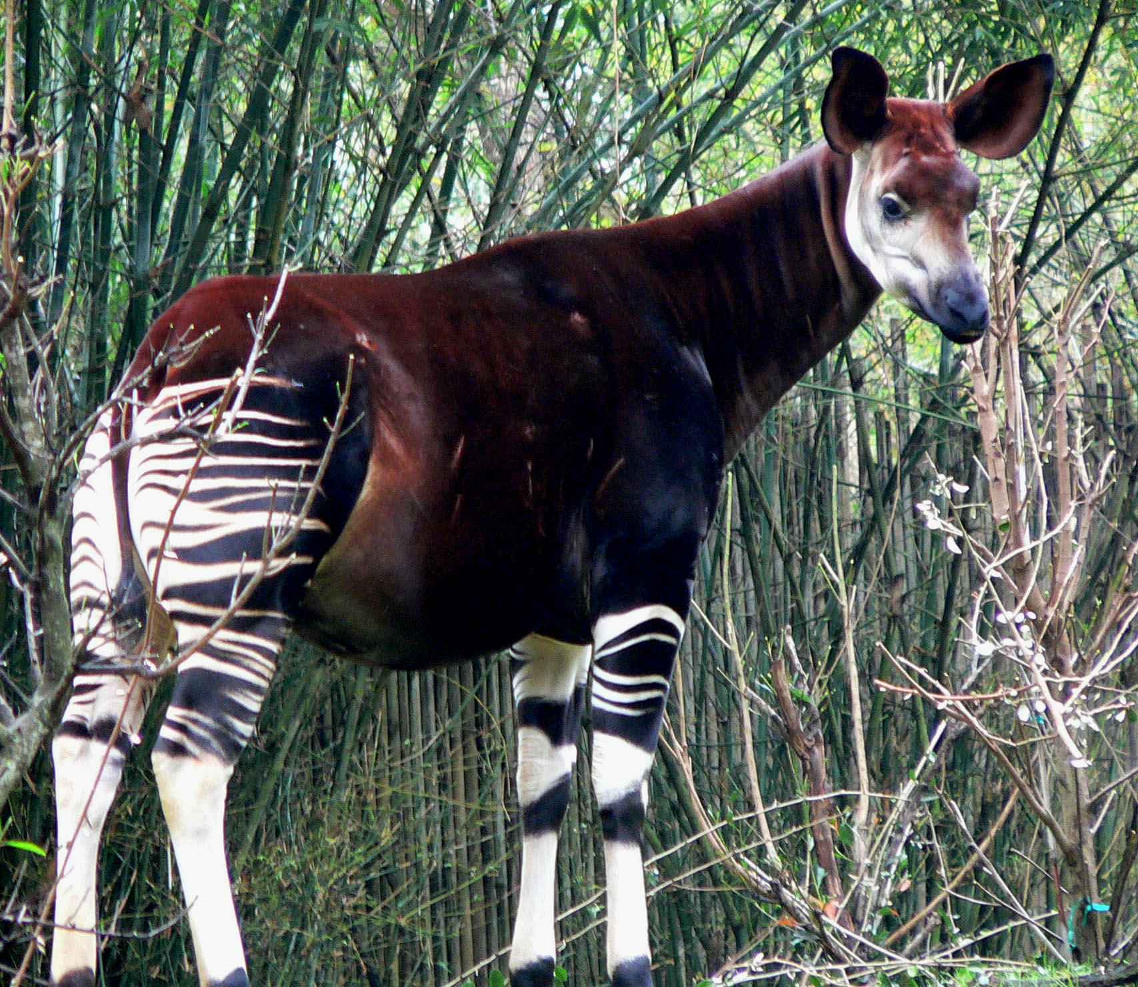
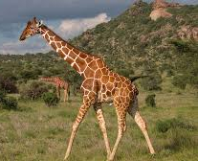
Lautwandel und H&H Theorie, Adaption.
Lindblom: Lautwandel ist adaptiv (eventuell biologisch) und entsteht aus der Anpassung der Produktion an die Bedürfnisse des Hörers/Umfelds.
Ohala: Lautwandel ist aber nur beschränkt (wenn überhaupt) adaptiv im biologischen Sinne.
1. Adaption in Lindblom ist eher die biologisch kurzfristige Sorte: z.B. Schwitzen um abzukühlen.
2. Wenn adaptiv, dann ist Lautwandel eher Gen-Mutation ähnlicher, wodurch genetische Änderung also eine kategoriale Änderung aufgrund der Anpassung an die Umgebung stattfindet – z.B. Okapi vs. Giraffe.

Slide 10
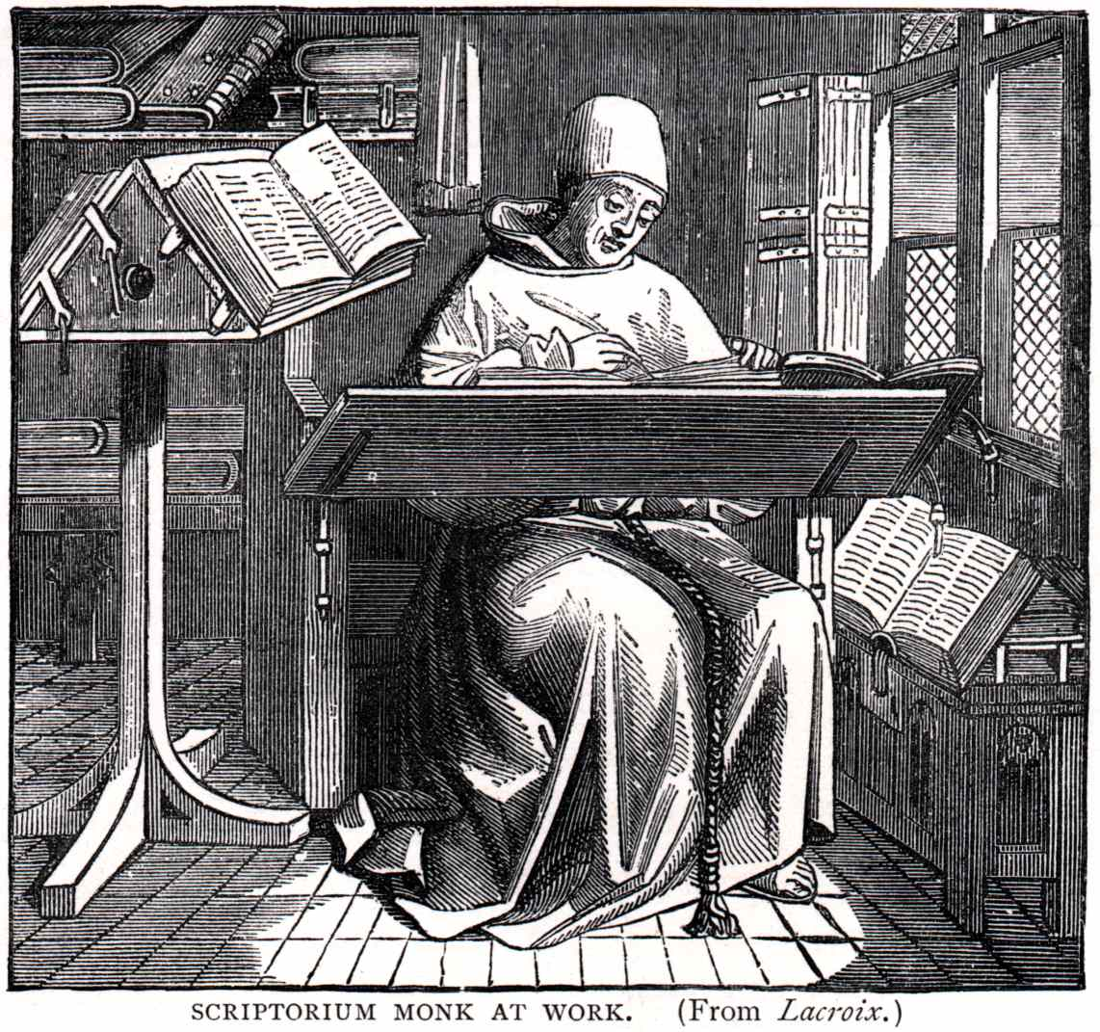
Lautwandel und H&H Theorie, Adaption.
Jedoch gibt es auch laut Ohala große Unterschiede zwischen
dieser Form der biologischen Adaptation und Lautwandel
In der Biologie überlebt die Spezies, die sich am erfolgreichsten an die Umgebung anpasst. Es handelt sich bei Lautwandel jedoch nicht um einen Wettbewerb zwischen Ausspracheformen d.h. es gibt keine Optimierung durch die Konkurrenz zwischen Sprachen und deren Varianten.
Lautwandel ist eher analog zu ehemaligen Fehlern von Kopisten: 'like scribal errors, there is no adaptive value to such variations...there has been no detectable improvement in the communicative capacity of speech (Ohala, 1989).

Slide 11
Lautwandel und Exemplartheorie
Die Episode oder Exemplar jedes wahrgenommenen Wortes wird im Gedächtnis gespeichert.
Episoden, die sich psychoakustisch nicht unterscheiden (z.B. F2 Unterschiede < 10 Hz) werden zusammengelegt.
Ein Wort wird verknüpft mit dessen im Gedächtnis gespeicherten Episoden. Ein Phonem ist die Vereinigung dieser Signale z.B. ist /a/ die Vereinigung der Signale im Vokal von 'Katze', 'Mappe', 'Bad'...

Slide 12
Lautwandel und Exemplartheorie
Häufig und neulich vorkommende Episoden haben eine hohe Aktivierungsstärke, die auch in der Perzeption eine Rolle spielen.
Ein wahrgenommenes Token (*) wird hier als /ɪ/ kategorisiert wegen des Einflusses der vielen Exemplare mit hoher Aktivierungsstärke
aus pierrehumbert00.pdf

Slide 13
Lautwandel und Exemplartheorie
Feedback-Schleife zwischen Phonemen, Perzeption, und Produktion
Sprecher und Hörer. Die Aufnahme von Episoden kann Verschiebungen (also Wandel) in Phoneme verursachen, die auch eine Auswirkung auf die Produktion der Sprache haben (da in der Produktion aus denselben Episoden gesampelt wird, die in der Perzeption gespeichert werden).

Slide 14
Lautwandel und Exemplartheorie
Wenn zunehmend lenisierte /t/s wahrgenommen werden, wird die Varianz der /t/ Kategorie breiter und die Verteilung verschiebt sich nach links.
Diese Verbreitung wird durch 'Entrenchment' gebremst wodurch in der Produktion über Exemplare gemittelt wird (und dieser Mittelwert wird der Verteilung hinzugefügt)
aus pierrehumbert00.pdf

Slide 15
Lautwandel und Exemplartheorie
Die Beziehung zwischen Phonemen und Sprachsignalen ist für jede Person etwas anders (da diese von Erfahrung abhängt). Vielleicht erklärt das weshalb, nicht alle Personen auf diese Weise für die Koartikulation kompensieren (siehe Beddor).
Contra die generative und 'modular feedforward¹' Phonologie: wortspezifische Details sind kognitiv und werden gespeichert.
Contra die Junggrammatiker-Hypothese: Lautwandel verbreitet sich nicht in allen Wörtern gleichzeitig.
Contra Ohala Lautwandel ist graduell nicht abrupt.
1. Ramsammay (2015). Language & Linguistics Compass, 9, 33-54. ramsammy15.pdf

Slide 16
Exemplartheorie, Worthäufigkeit, Lautwandel
1. Hay & Foulkes (2016)¹. In einem Merger, in dem für 2 Phoneme A→B, ändert sich A schneller in häufigen Wörtern z.B. t-flapping in einigen englischen Varietäten.
2. Hochfrequente Wörter haben eine hohe Exemplarstärke und sind im Geräusch besser erkennbar als Niedrigfrequente²
/t/ z.B. 'writer'
3. Wegen 2. werden hier – in die Richtung des Lautwandels – überwiegend Exemplare hochfrequenter Wörter im Gedächtnis gespeichert
/d/ z.B. 'rider'
/d/
/t/
3. Daher 1.: Lautwandel wird von hochfrequenten Wörtern geführt.
1. Hay, J. & Foulkes, P. (2016) Language, 92[2], 298–330. hay16.language.pdf 2. todd2019.cognition.pdf

Slide 17
Zusätzliche Informationen zu den Untersuchungen von Beddor

Slide 18
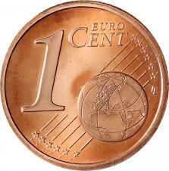

Größere Phonologisierung von Ṽ in sent als in send
Dies wird zusätzlich in Beddor et al (2013) in einem eye-tracking Experiment getestet.
Eye-tracking: Ein Teilnehmer sieht Bilder von 2 (oder 4) Objekten auf einem Bildschirm: ein Target und einen Competitor
target
competitor
Die Reaktion auf dem Target zu schauen, wird gemessen, nachdem der Target (cent) gehört wurde.

Slide 19
Beddor et al (2013)¹: Methode
Materialien
let-lead-lent-lend und 4 weitere Paradigma mit bet, set, watt, wet von einem amerikanisch-englischen Sprecher (Detroit) mehrmals produziert
Stimuli
let
C
V
C
CV aus let gesplicet mit ṼnC aus lent.
CVNC (z.B. lent) frühe Nasalisierung
C
V
Ṽn
C
CVNC (z.B. lent) späte Nasalisierung
C
V
Ṽn
C
CV(N)C (z.B. lent) frühe Nasalisierung und getiltges /n/
C
V
Ṽ
C
Beddor, McGowan, Boland, Coetzee & Brasher (2013), JASA, 113, 2350–2366

Slide 20
Vorhersagen im eye-tracking Experiment
1. Nasalisierung im Vokal als positiver Cue für sent
Hörer identifizieren
'sent' vs. 'set' sehr schnell: sobald Nasalisierung im Vokal vorkommt, hören sie 'sent'.
'send' vs 'said' nicht ganz so schnell, weil sie warten müssen, bis sie den /n/ wahrgenommen haben
2. Tilgung vom /n/ kaum verletzlich für sent
Die Tilgung von /n/ müsste für die Identifizierung von sent kaum verletzlich sein, da Hörer von der antizipatorischen Nasalisierung im Vokal Gebrauch machen können – dagegen aber wesentlich verletzlicher für 'send'.

Slide 21
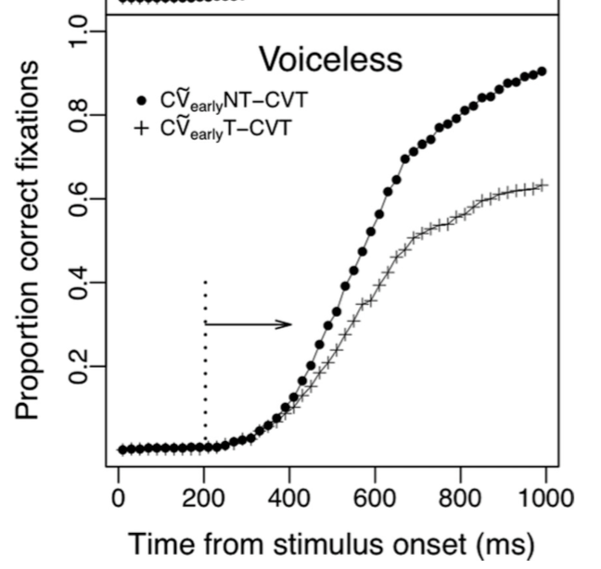
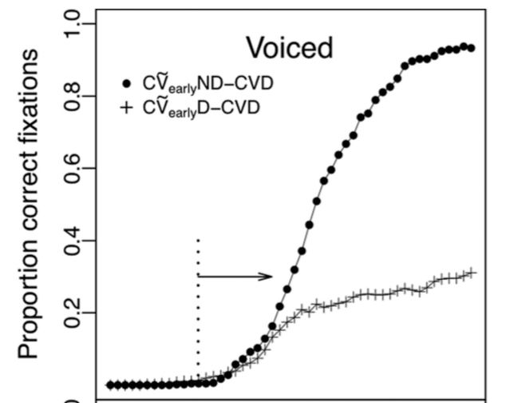
Beddor et al (2013): Ergebnisse
1. Wenn /n/ getilgt wurde (+++), war die Identifizierungsrate von sent größer als für send.
2. Es ist nicht so wichtig für die Identifizierung von sent ob /n/ vorhanden (•••) war oder nicht (+++)
sent
send

Slide 22
Koartikulation, Sprachproduktion, und Sprachperzeption
Perzeption ändert sich zuerst im Lautwandel, danach Produktion.
Ein Teilnehmer als Hörer reagiert stark auf V-Nasalisierung, auch wenn er selber V-Nasalisierung kaum produziert.
Produktion ändert sich zuerst, danach Perzeption
Ein Teilnehmer produziert V-Nasalisierung aber reagiert kaum darauf in der Perzeption.
Methode
Dieselben Wörter wurden von denselben Sprecher erhoben, die am eye-tracking Experiment teilgenommen hatten.

Slide 23
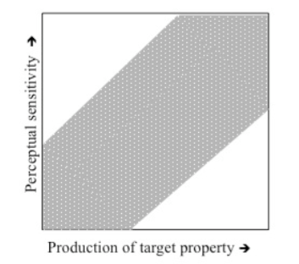
Beddor, Lautwandel, Produktion, Perzeption
1. Einige Teilnehmer hier
Wichtigkeit der Vokalnasalisierung in der Perzeption
Die Mehrheit
2. Kaum Teilnehmer hier
Stärke der Vokalnasalisierung in der Produktion

